Slide 1
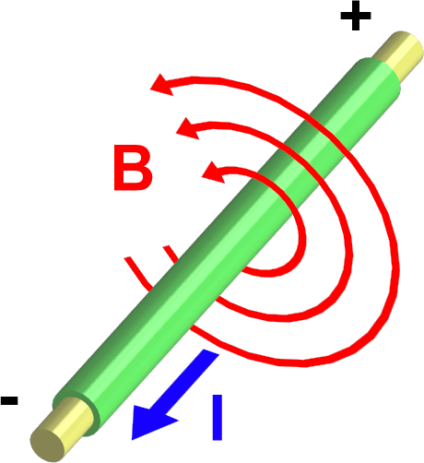
Základy elektrotechniky
Symbolicko-komplexní metoda řešení obvodů

Slide 2
Komplexní číslo
Řešení střídavých obvodů pomocí algebraického výpočtu je pracné a složité. Střídavé veličina má harmonický průběh a je funkcí času.
Složitější obvody je proto výhodnější počítat pomocí komplexních čísel, kdy se fázor harmonické veličiny rozdělí na složky x a y a převede se do Gaussovy roviny komplexních čísel.
Složkový tvar
Komplexní tvar
imaginární osa - jy
y
Â
jb
Â
Â_{y}
ϕ
Â_{x}
x
a
reálná osa - x
Â = Â_{x} + Â_{y}
Â = Â_{x} + Â_{y} = a + jb

Slide 3
Matematické operace s komplexními čísly
Zápis komplexního čísla:
jy
jb
Â
Osa x je reálná osa, osa y je imaginární osa
ϕ
a
x
Definice imaginární jednotky:
Absolutní hodnota komplexního čísla:
Zápis komplexního čísla
Složkový tvar:
jednoduché sčítání a odčítání
Goniometrický tvar:
Exponenciální tvar:
jednoduché násobení, dělení, umocňování

Slide 4
Matematické operace s komplexními čísly
Komplexně sdružené komplexní číslo:
Sčítání a odčítání komplexního čísla:
Násobení komplexního čísla:
Dělení komplexního čísla:

Slide 5
Symboly pro obvody střídavého proudu
Î
Prvky střídavého obvodu:
Û_{C}
C
∼
Û
Û_{R}
R
Impedance:
Û_{L}
L
Napětí
Příklad
Napětí: - Û = U = 25 V
Impedance:
(kapacitní charakter obvodu)
Proud:

Slide 6
Symboly pro obvody střídavého proudu
Î
Prvky střídavého obvodu:
Î_{C}
Î_{L}
Î_{R}
Û
∼
L
R
C
Admitance:
Proudy
Příklad
Napětí: - Û = U = 25 V
Admitance:
(indukční charakter obvodu)
Proud:

Slide 7

Řešení smíšených obvodů
Střídavý obvod může být zadám jako:
I
I₁
I₂
?
?
U
U₁
U₂
Z
dvojpól (jednobran)
čtyřpól (dvojbran)
Pomocí dvojpólu lze řešit například spotřebič, pomocí čtyřpólu vedení nebo transformátor.
Nejčastější zadání:
a) dvojpól je dáno napětí nebo proud a jsou známy parametry dvojpólu. Řeší se proud nebo napětí a poměry uvnitř dvojpólu.
b) čtyřpól je dáno výstupní napětí nebo proud, zátěž a parametry čtyřpólu. Řeší se hodnoty vstupních veličin.

Slide 8

Výpočet dvojpólu
R
L
Příklad
Napětí v daném obvodu je 50 V. Parametry obvod – R=1kΩ, X_{C}=5kΩ, X_{L}=2kΩ. Vypočítejte proudy v obvodu a nakreslete fázorový diagram
Û_{R}
Û_{L}
Î_{RL}
Û_{C}
C
Î_{C}
∼
Impedance v 1. větvi:
Î
Û
Impedance ve 2. větvi:
Proud v 1. větvi:
Proud ve 2. větvi:
Celkový proud:

Slide 9
Výpočet dvojpólu
R
L
Příklad
Napětí v daném obvodu je 50 V. Parametry obvod – R=1kΩ, X_{C}=5kΩ, X_{L}=2kΩ. Vypočítejte proudy v obvodu, celkovou admitanci a nakreslete fázorový diagram
Û_{R}
Û_{L}
Î_{RL}
Û_{C}
C
Î_{C}
∼
Û
Î
Û
Û_{L}
Celková admitance:
Û_{R}
Î
Î_{C}
Î_{RL}
1. Fázor celkového napětí - Û
2. Fázor proudu - Î_{RL}
3. Fázor proudu - Î_{C}
4. Fázor celkového proudu - Î
5. Fázor úbytku napětí na rezistoru – Û_{R}
6. Fázor úbytku napětí na cívce – Û_{L}

Slide 10
Příklady

Slide 11
Výpočet čtyřpólu
Při řešení čtyřpólu začínáme od jeho konce – od zátěže a jedné výstupní veličiny (většinou výstupní napětí). Pro výpočet využíváme 1. a 2. Kirchhoffův zákon a Ohmův zákon.
Î
Î_{RL}
R₁
L₁
Výstupní proud – I₂
Î_{L}
Î_{C}
Î₂
Û_{RL}
∼
Proud I_{C}
L₂
Û_{L}
C
Û₂
Z
Û
Napětí na cívce (celkové napětí) - U_{L}
Proud na RL - I_{RL}
Proud na cívce - I_{L}
Úbytek napětí na cívce a odporu - U_{RL}
Celkový proud - I

Slide 12
Fázorový diagram
Î
Î_{RL}
R₁
L₁
Î_{L}
Î_{C}
Î₂
Û_{RL}
∼
L₂
Û_{L}
C
Û₂
Z
Û
Výstupní proud (volíme RL zátěž) – I₂
Û
Û_{L1}
Proud I_{C}
Proud na RL - I_{RL}
Î_{RL}
Î_{L}
Úbytek napětí na odporu R₁ - U_{R}
Î
Û_{R}
Úbytek napětí na cívce L₁ – U_{L1}
Î_{C}
Û₂
Napětí na cívce (celkové napětí) – U_{L}=U
Î₂
Proud na cívce - I_{L}
Celkový proud - I

Slide 13
Příklad
Vypočítejte vstupní napětí a proud, je-li výstupní napětí 100V, X_{C}=1kΩ, Z=(1+2j)kΩ, R₁=2kΩ, X_{L1}=1kΩ, X_{L2}=2kΩ. Určete absolutní hodnoty.
Î
R₁
Î_{RL}
L₁
Výstupní proud – I₂
Î_{L}
Î_{C}
Î₂
Û_{RL}
∼
Û_{L}
C
Û₂
L₂
Z
Û
Proud I_{C}
Proud na RL - I_{RL}
Úbytek napětí na cívce a odporu - U_{RL}
Napětí na cívce (celkové napětí) - U_{L}

Slide 14
Příklad
Vypočítejte vstupní napětí a proud, je-li výstupní napětí 100V/50Hz, X_{C}=1kΩ, Z=(1+2j)kΩ, R₁=2kΩ, X_{L1}=1kΩ, X_{L2}=2kΩ. Určete absolutní hodnoty.
Î
R₁
Î_{RL}
L₁
Î_{L}
Î_{C}
Î₂
Proud na cívce – I_{L}
Û_{RL}
∼
Û_{L}
C
Û₂
L₂
Z
Û
Celkový proud - I
Absolutní hodnota napětí
Absolutní hodnota proudu

Slide 15
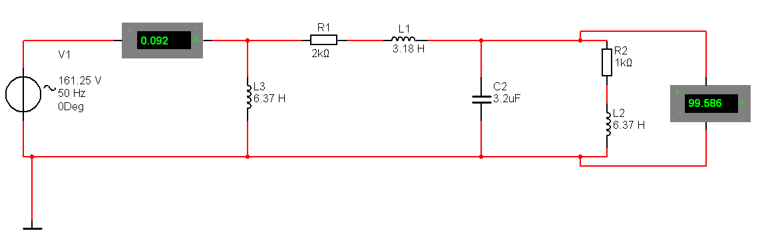
Simulace Multisim

Slide 16


Výkony v komplexní rovině
Výpočet výkonu v komplexní rovině lze provést dvěma způsoby:
1. varianta
$$\hat{S}=\hat{U^{∗}}∗\hat{I}=P∓jQ$$
Vrchní znaménko platí vždy pro indukční charakter výkonu ⇒ indukční výkon je záporné znaménko, kapacitní výkon je kladné znaménko
2. varianta
$$\hat{S}=\hat{U}∗\hat{I^{∗}}=P±jQ$$
Vrchní znaménko platí vždy pro indukční charakter výkonu ⇒ indukční výkon je kladné znaménko, kapacitní výkon je záporné znaménko
V silnoproudé elektrotechnice se používá 1. varianta. Napětí se pokládá do reálné osy, proud zůstává ve stejném komplexním tvaru. Indukční výkon (proud) je záporný, kapacitní výkon (proud) je kladný.

Slide 17
Příklad
Vypočítejte vstupní výkon, výstupní napětí je 100V
Î
R₁
Î_{RL}
L₁
Výstupní proud – I₂
Î_{L}
Î_{C}
Î₂
Û_{RL}
∼
Û_{L}
C
Û₂
L₂
Z
Û
Výpočet vstupních hodnot v předcházejícím příkladu
Vstupní proud
Vstupní napětí
Výstupní výkon
Vstupní výkon
⇒ P₂ = 2W, Q₂ = 4var ind., P₁ = 10W, Q₁ = 11 var ind.

Slide 18
Materiály
Blahovec Elektrotechnika 2
http://www.leifiphysik.de/index.php
http://www.zum.de/dwu/umaptg.htm

